Slide 1

Институт информатики и кибернетики Кафедра программных систем
Веб-приложение прогнозирования стоимости легкового автомобиля
Выполнил: обучающийся гр.6401-020302D Колбанов Д.О.
Научный руководитель: доцент кафедры программных систем, доцент, к.т.н. Гордеева А.А.
Самара 2025

Slide 2
ЦЕЛЬ И ЗАДАЧИ
Цель работы - разработать веб-приложение для прогнозирования стоимости легкового автомобиля с использованием нескольких алгоритмов машинного обучения и провести сравнительный анализ их эффективности.
Задачи:
Провести анализ предметной области;
Сделать обзор систем-аналогов в области прогнозирования стоимости автомобилей;
Найти данные для обучения моделей машинного обучения;
Провести сравнительный анализ примененных алгоритмов прогнозирования стоимости легкового автомобиля;
Разработать и реализовать информационное и программное обеспечение;
Провести тестирование и отладку разработанного веб-приложения;
Веб-приложение прогнозирования стоимости легкового автомобиля
2/19

Slide 3
ОПИСАНИЕ ПРЕДМЕТНОЙ ОБЛАСТИ
Прогнозирование стоимости легкового автомобиля – задача определения рыночной цены транспортного средства на основе его характеристик, таких как марка, модель, год выпуска, пробег, техническое состояние и другие параметры.
Прогнозирование стоимости автомобилей имеет множество практических применений:
Помощь пользователям в оценке стоимости их автомобиля перед продажей или покупкой;
Поддержка автодилеров и страховых компаний в определении справедливой цены для сделок и страховых выплат;
Анализ рыночных тенденций и спроса на различные модели автомобилей;
Автоматизация процессов оценки стоимости автомобилей в онлайн-сервисах (например, на платформах для продажи автомобилей).
Веб-приложение прогнозирования стоимости легкового автомобиля
3/19

Slide 4
ОПИСАНИЕ СИСТЕМ-АНАЛОГОВ
Avito (Авто) – Сервис для размещения объявлений о продаже автомобилей, включающий функцию автоматической оценки стоимости на основе характеристик транспортного средства.
Достоинства:
Широкая база данных объявлений для анализа рыночных цен;
Учет региональных особенностей при прогнозировании стоимости;
Простой и интуитивно понятный интерфейс для пользователей.
Недостатки:
Ограниченная прозрачность алгоритма оценки стоимости;
Отсутствие детального анализа влияния отдельных характеристик на цену;
Невозможность экспорта данных для дальнейшего анализа.
Веб-приложение прогнозирования стоимости легкового автомобиля
4/19

Slide 5
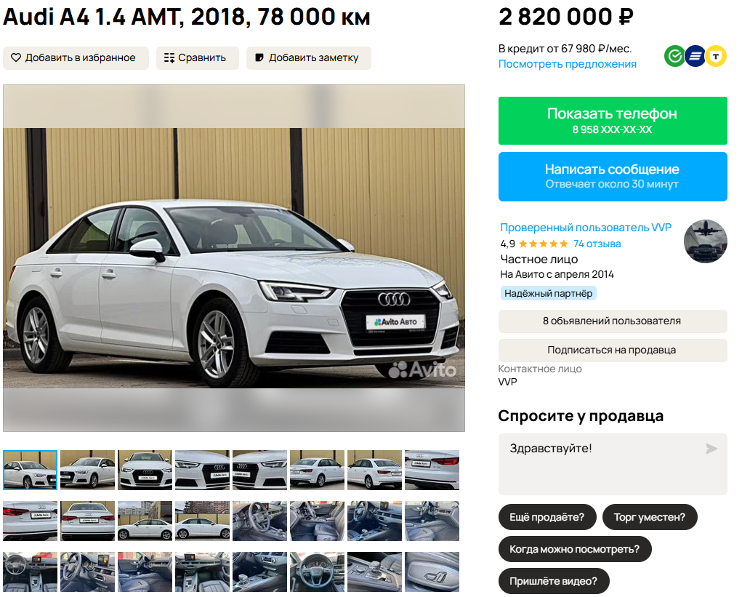
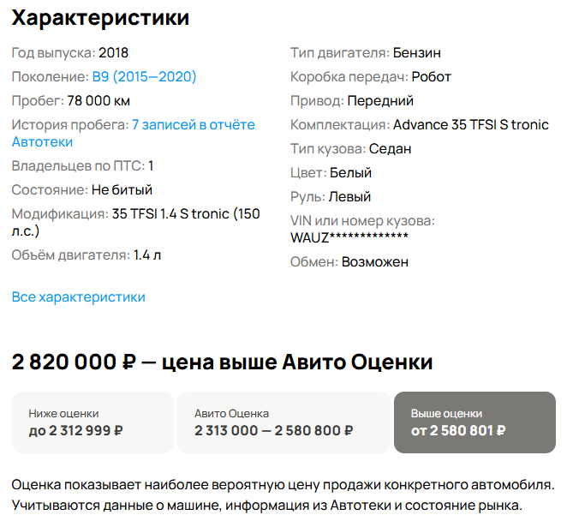
ЭКРАННАЯ ФОРМА РЕЗУЛЬТАТОВ АНАЛИЗА СИСТЕМЫ AVITO (АВТО)
Веб-приложение прогнозирования стоимости легкового автомобиля
5/19

Slide 6
ОПИСАНИЕ СИСТЕМ-АНАЛОГОВ
Auto.ru – популярный автомобильный портал, предоставляющий инструмент для прогнозирования стоимости автомобиля на основе его параметров и рыночных данных.
Достоинства:
Высокая точность прогнозов благодаря большому объему данных;
Учет истории объявления (количество владельцев, пробег, ремонт);
Возможность сравнения с аналогичными предложениями на рынке.
Недостатки:
Платный доступ к расширенным функциям анализа;
Отсутствие гибкости в выборе методов прогнозирования;
Ограниченная поддержка редких или нестандартных моделей автомобилей.
Веб-приложение прогнозирования стоимости легкового автомобиля
6/19

Slide 7

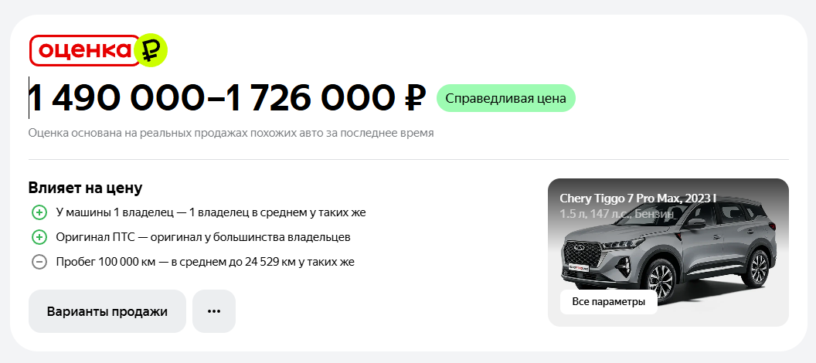
ЭКРАННАЯ ФОРМА РЕЗУЛЬТАТОВ АНАЛИЗА СИСТЕМЫ AUTO.RU
Веб-приложение прогнозирования стоимости легкового автомобиля
7/19

Slide 8
ИСТОЧНИК ДАННЫХ ДЛЯ ОБУЧЕНИЯ И ПРОЦЕСС СБОРА
Сбор данных является ключевым этапом разработки модели машинного обучения, так как качество прогнозов напрямую зависит от объема и репрезентативности данных. На основе собранных характеристик автомобилей модель обучается выявлять закономерности между входными параметрами и стоимостью, что позволяет ей делать точные предсказания для новых данных.
Для обучения модели прогнозирования стоимости автомобилей использовались данные, собранные с платформы Авито — одного из крупнейших российских сайтов объявлений о продаже автомобилей.
С помощью библиотеки Selenium бал разработан парсер, который автоматически собирает информацию из объявлений о продаже автомобилей.
В результате парсинга были собраны данные о 19994 автомобилях в Самарской области.
Веб-приложение прогнозирования стоимости легкового автомобиля
8/19

Slide 9
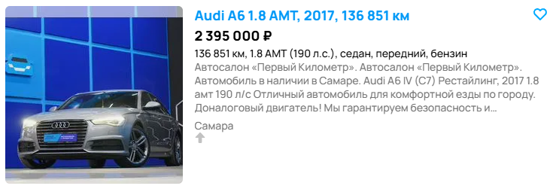
ИСТОЧНИК ДАННЫХ ДЛЯ ОБУЧЕНИЯ И ПРОЦЕСС СБОРА
Из карточки каждого автомобиля были извлечены ключевые характеристики:
Бренд и модель;
Эксплуатационные характеристики (год выпуска, пробег, состояние);
Технические характеристики (мощность, объем двигателя и т.д.);
Цена – таргег.
Веб-приложение прогнозирования стоимости легкового автомобиля
9/19

Slide 10
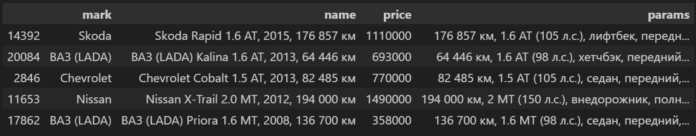
ОБРАБОТКА ДАННЫХ
Очистка данных ;
Преобразование категориальных признаков;
Анализ значимости признаков;
Разбиение на обучающую и тестовую выборки.
Веб-приложение прогнозирования стоимости легкового автомобиля
10/19

Slide 11
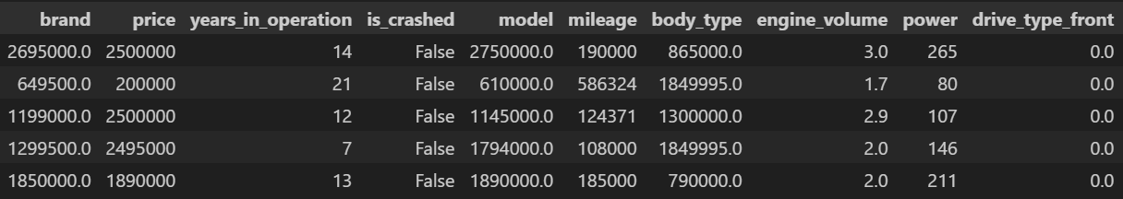
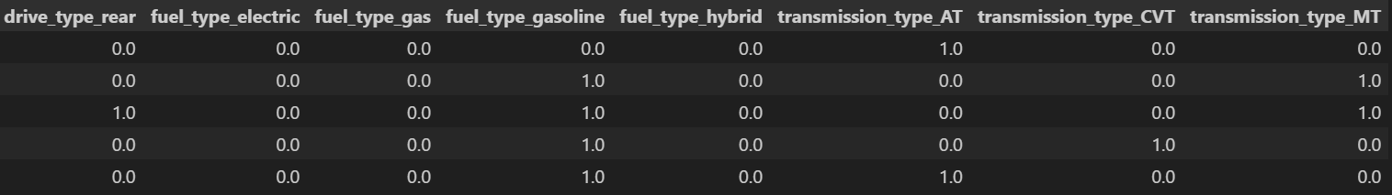
ОБРАБОТКА ДАННЫХ
Веб-приложение прогнозирования стоимости легкового автомобиля
11/19

Slide 12
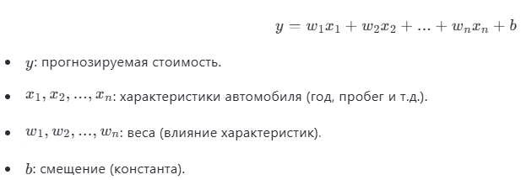
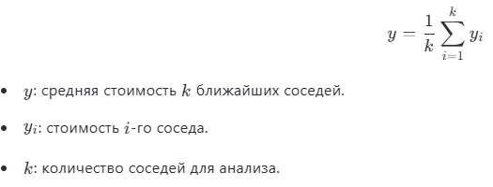
АЛГОРИТМЫ ПРОГНОЗИРОВАНИЯ СТОИМОСТИ АВТОМОБИЛЯ
Линейная регрессия
K-ближайших соседей
Веб-приложение прогнозирования стоимости легкового автомобиля
12/19

Slide 13
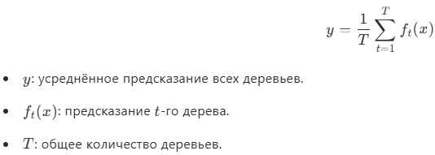
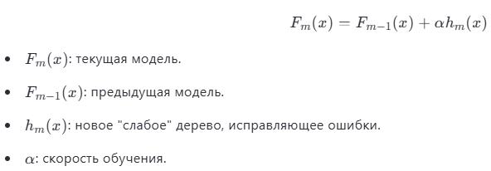
АЛГОРИТМЫ ПРОГНОЗИРОВАНИЯ СТОИМОСТИ АВТОМОБИЛЯ
3. Случайный лес (Random Forest)
4. Градиентный бустинг
Веб-приложение прогнозирования стоимости легкового автомобиля
13/19

Slide 14




ОЦЕНКА ТОЧНОСТИ АЛГОРИТМОВ
Для определения точности прогнозирования стоимости автомобиля использовались следующие метрики:
Веб-приложение прогнозирования стоимости легкового автомобиля
14/19

Slide 15
ОЦЕНКА ТОЧНОСТИ АЛГОРИТМОВ
Для определения точности прогнозирования стоимости автомобиля использовались следующие метрики:
Веб-приложение прогнозирования стоимости легкового автомобиля
15/19

Slide 16
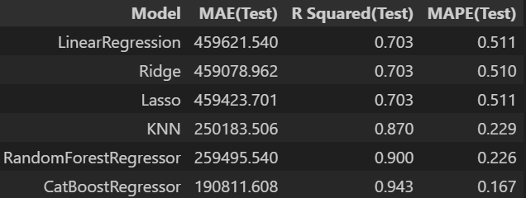
РЕЗУЛЬТАТЫ ОЦЕНКИ
Веб-приложение прогнозирования стоимости легкового автомобиля
16/19

Slide 17
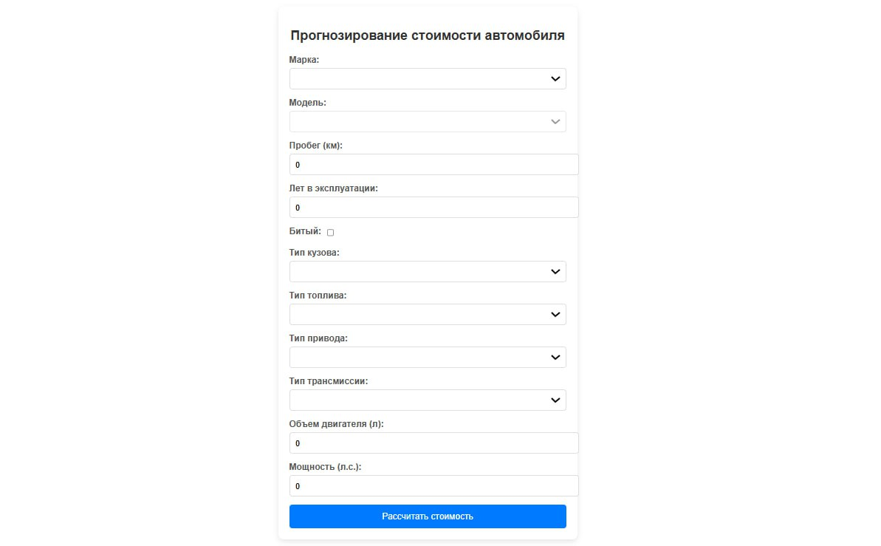
ЭКРАННАЯ ФОРМА
Веб-приложение прогнозирования стоимости легкового автомобиля
17/19

Slide 18
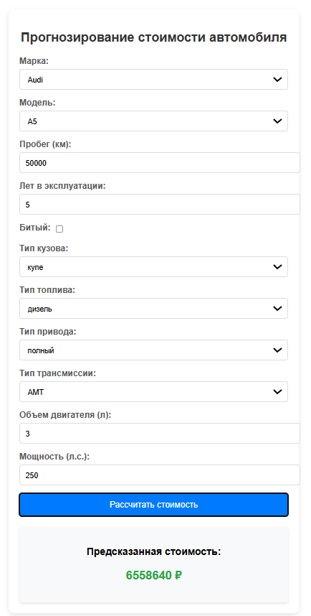
ЭКРАННАЯ ФОРМА
Веб-приложение прогнозирования стоимости легкового автомобиля
18/19

Slide 19
ВЫВОДЫ
В результате работы было разработано веб-приложение для прогнозирования стоимости легкового автомобиля с использованием нескольких алгоритмов машинного обучения. Выполнены следующие задачи:
Проведен анализ предметной области;
Сделан обзор систем-аналогов в области прогнозирования стоимости автомобилей;
Собраны данные для обучения моделей машинного обучения;
Проведен сравнительный анализ примененных алгоритмов прогнозирования стоимости легкового автомобиля, в ходе которого было выяснено, что оптимальным алгоритмом решения задачи является градиентный бустинг, показывающий высокую точность при прогнозировании;
Разработано и реализовано информационное и программное обеспечение;
Проведено тестирование и отладка разработанного веб-приложения.
БЛАГОДАРЮ ЗА ВНИМАНИЕ!
19/19

